Slide 1
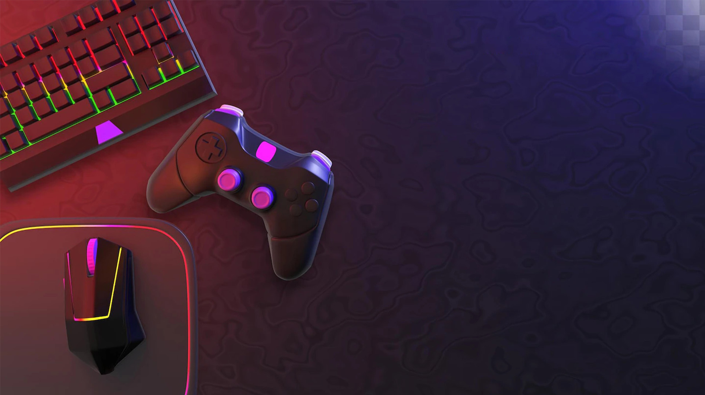
Eric
系统设计方案
高建伟
陈思危
陈豪哲
韩宗典
勾思懿
宁雪怡

Slide 2

目录
1
简介
CONTENTS
2
关键功能流程
3
架构设计
4
界面设计

Slide 3
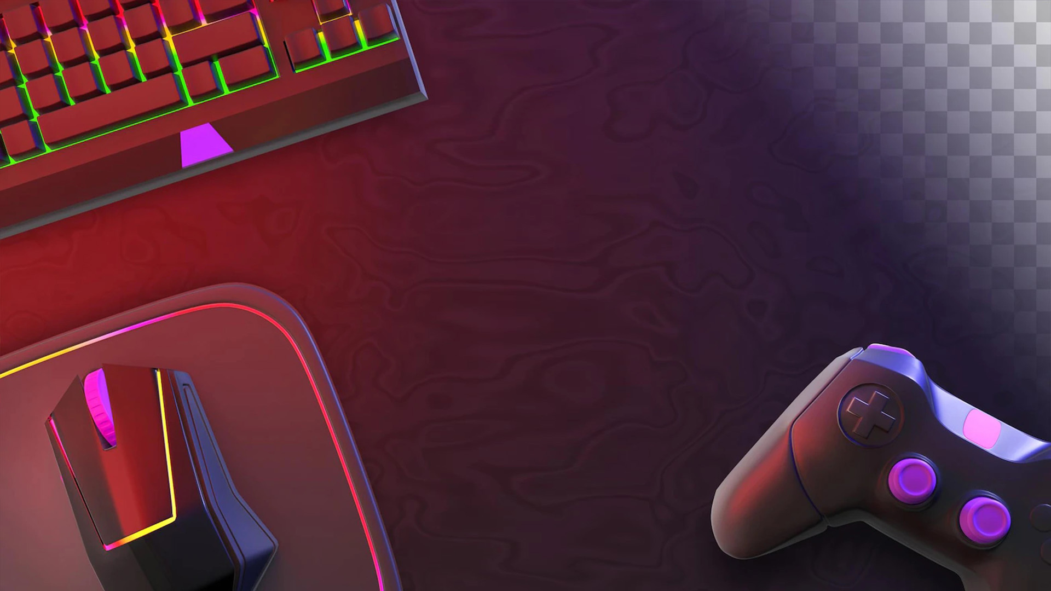
01
简介
Introduction

Slide 4
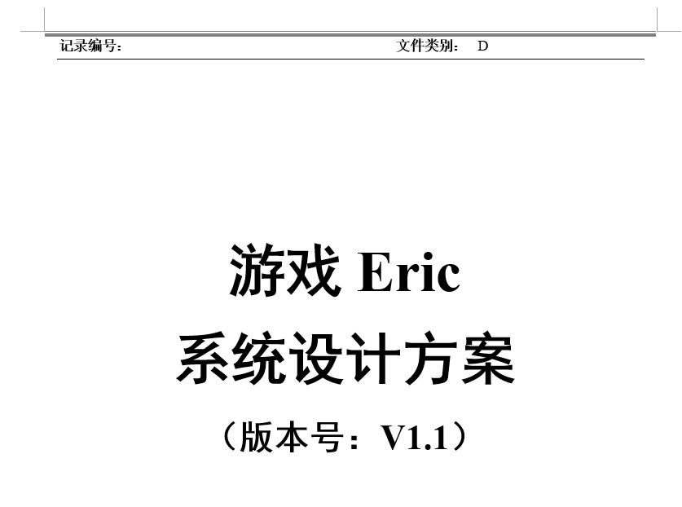
1
文档介绍
文档介绍
Eric系统的系统设计方案，以便于游戏制作团队进行开发和测试。

Slide 5
02
关键功能流程
Key functional processes

Slide 6




主要功能流程
存档
NPC
地图
怪物

Slide 7
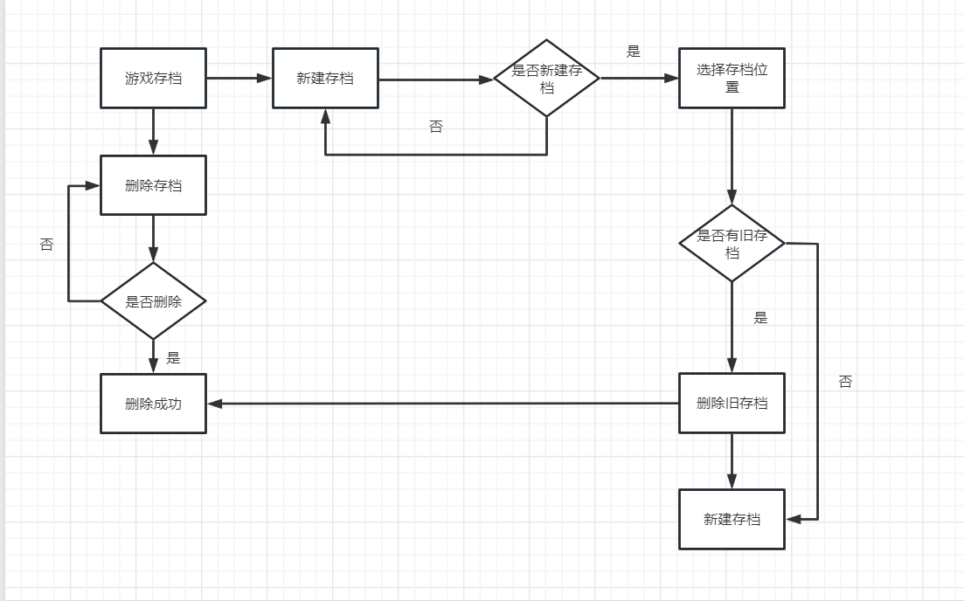
存档功能流程

Slide 8
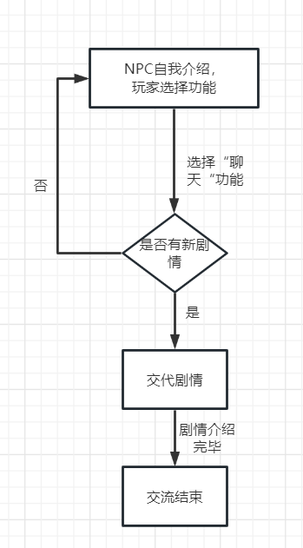
NPC
NPC聊天功能流程图
此功能主要是通过与NPC交流来推动剧情发展。在选择可聊天的NPC，并且玩家选择“聊天”功能后可触发此流程，若当前无新剧情，则NPC不会对此做出反应，直接返回NPC功能选择页面。若当前有新剧情，则NPC会交代剧情（通过文字聊天或者播放CG），剧情交代完毕后，此流程结束。

Slide 9
NPC
NPC聊天功能流程图
此功能主要是通过与NPC交流来推动剧情发展。在选择可聊天的NPC，并且玩家选择“聊天”功能后可触发此流程，若当前无新剧情，则NPC不会对此做出反应，直接返回NPC功能选择页面。若当前有新剧情，则NPC会交代剧情（通过文字聊天或者播放CG），剧情交代完毕后，此流程结束。

Slide 10
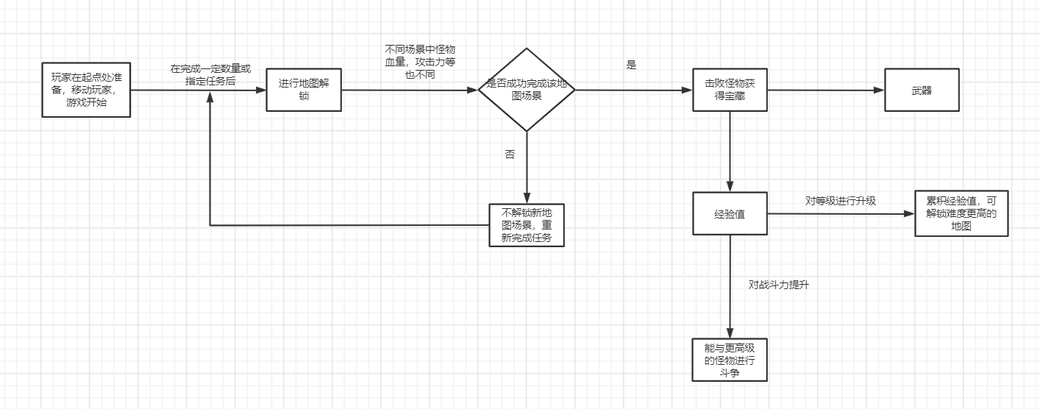
地图探索

Slide 11
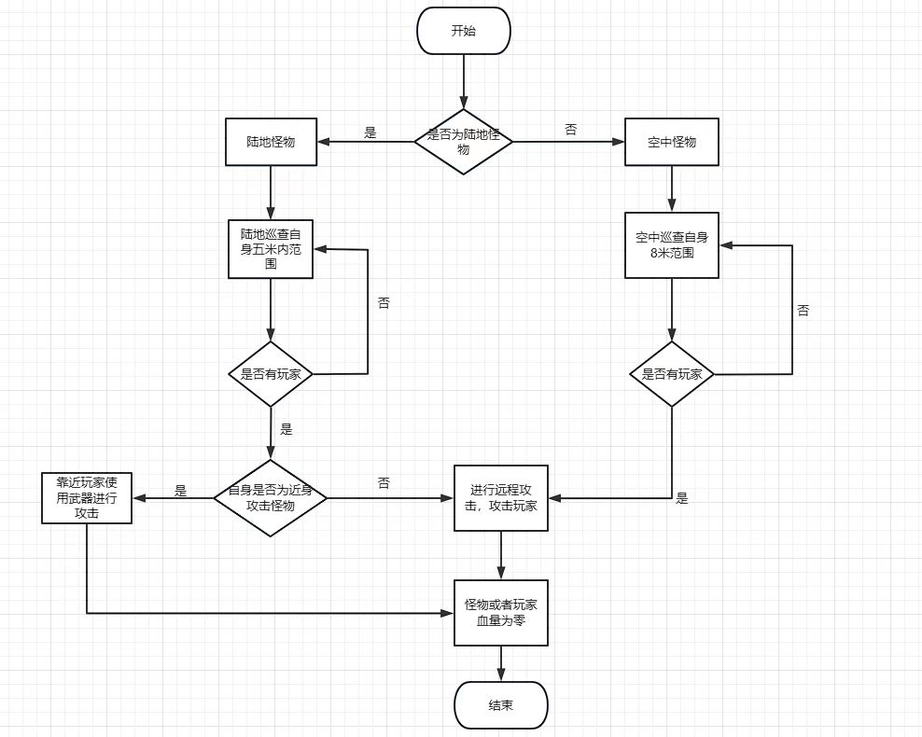
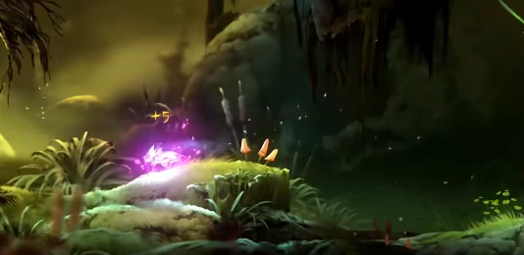
怪物功能流程图

Slide 12
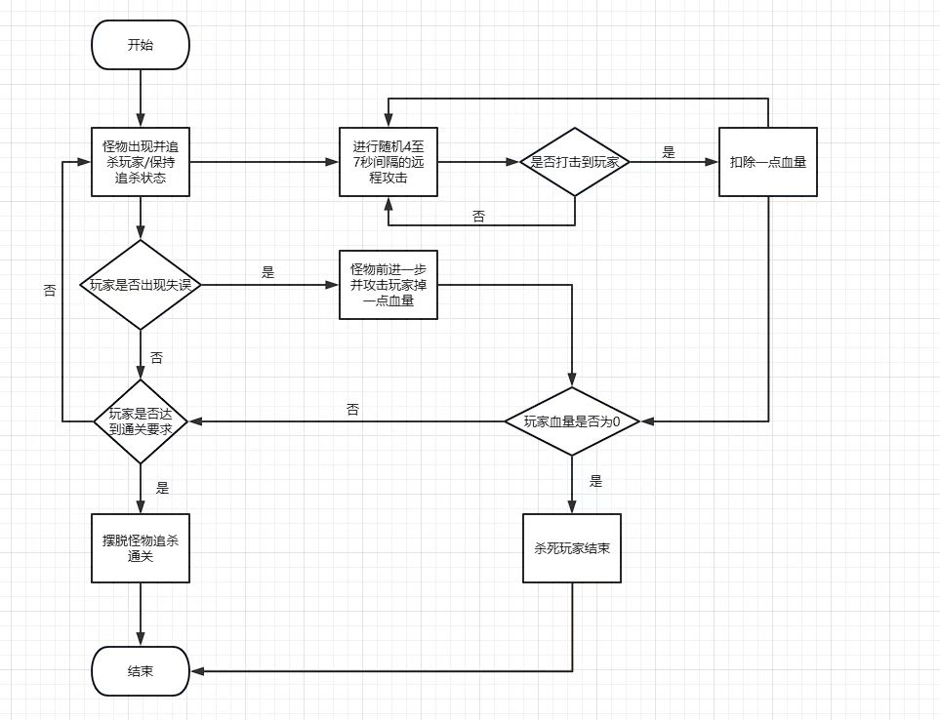
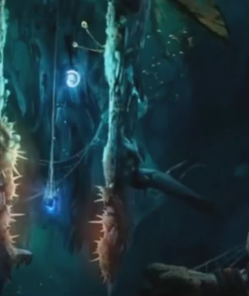
怪物功能流程图

Slide 13
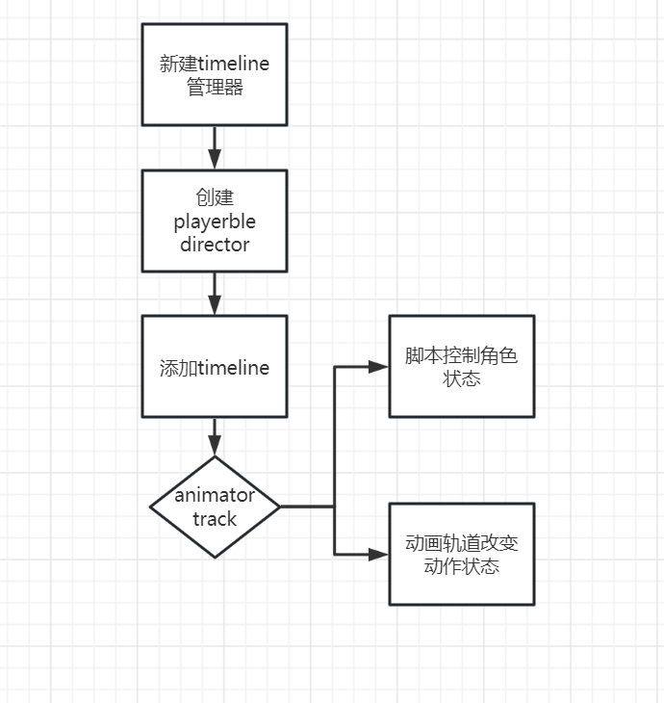
动画功能流程图
1. 创建一个新的2D项目，并向场景中添加Sprite对象作为动画角色。
2. 在Hierarchy面板中选择Sprite对象，并在Inspector面板中设置Sprite的属性（例如位置，大小，颜色等）。
3. 在项目窗口中右键单击，选择创建->Timeline，创建一个新的Timeline对象。
4. 将Sprite对象拖放到Timeline的轨道中，该轨道上将出现一个新的剪辑。
5. 在剪辑中编辑Sprite的属性，例如位置，大小，颜色等。我们还可以添加关键帧来创建动画。
6. 按下空格键预览动画，如果需要可以对动画进行调整。
7. 将动画剪辑拖到Hierarchy中，该角色将随着动画播放而移动。

Slide 14
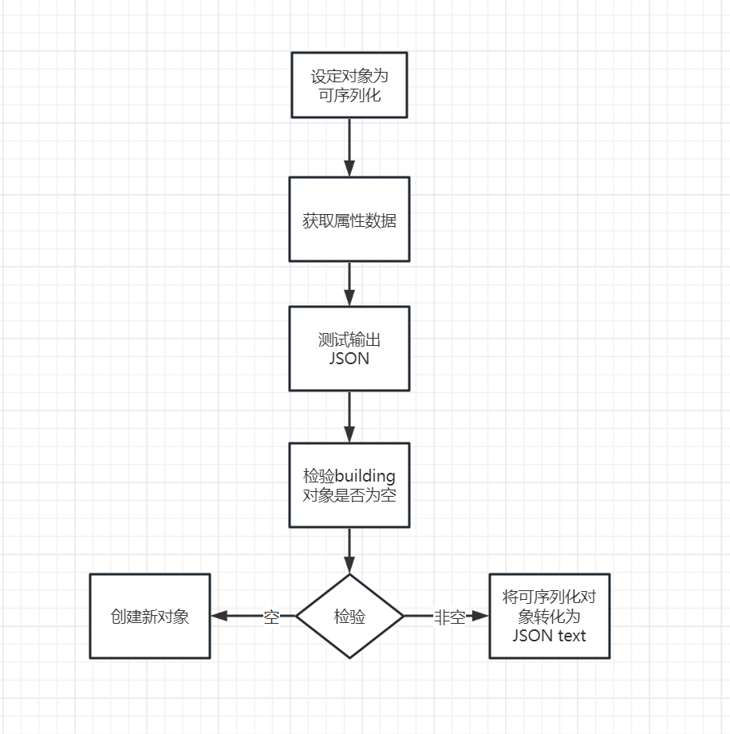
实现存档功能流程图

Slide 15
03
架构设计
Architecture design

Slide 16
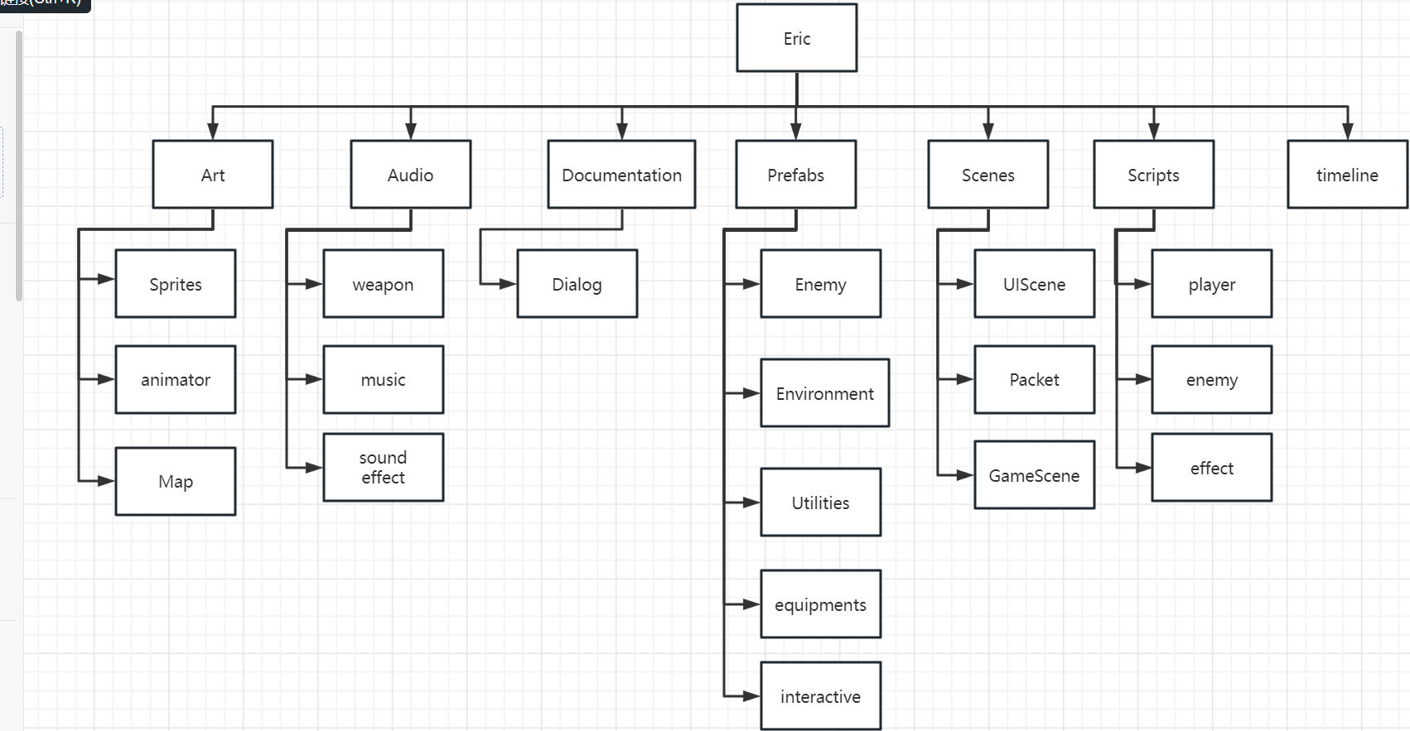
系统组件图
Art部分包含美术资源，以及动画效果（如射击，运动等）
Audio部分包括各种音效（环境，武器） 和配乐。
Documentation包括了文本，对话。
Prefabs中有制作完成的游戏物体，可以添加到场景中，既有敌人主角，也有环境以及可交互物体。
Scene中为场景，各种UI菜单，关卡场景
Scripts中包含各种脚本
Timeline为管理剧情的空间

Slide 17
03
界面设计
User Interface design

Slide 18
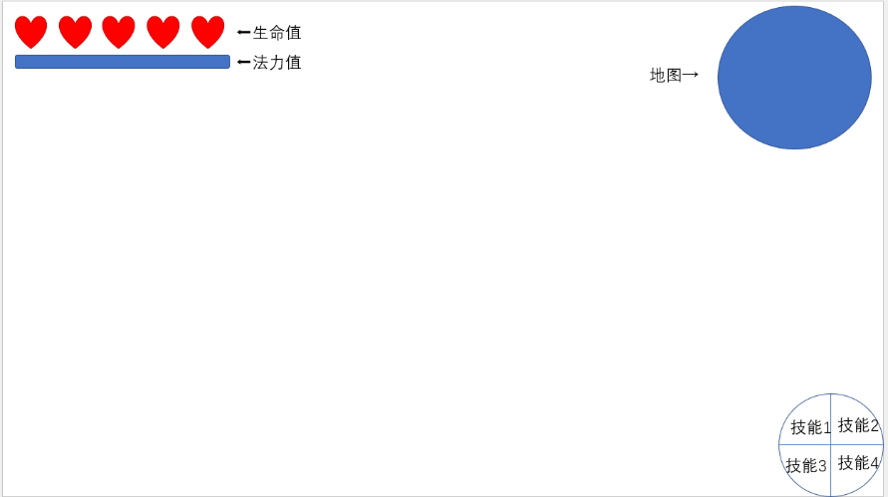
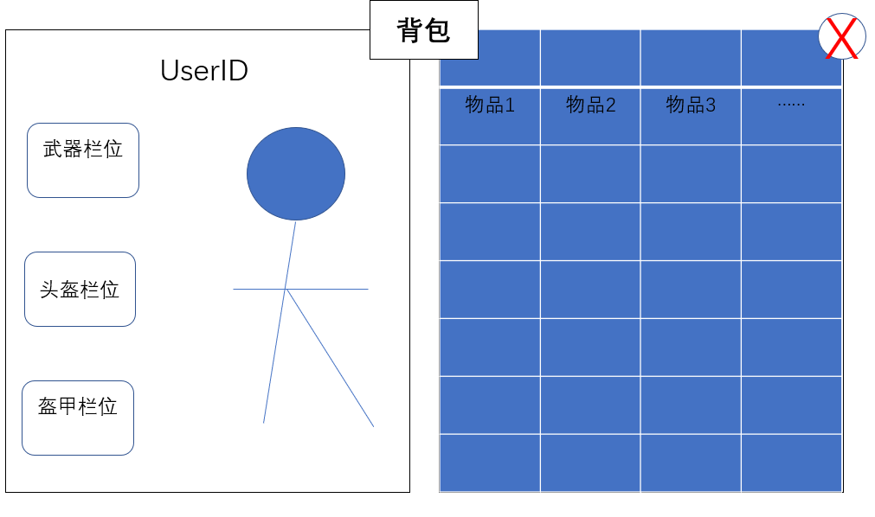
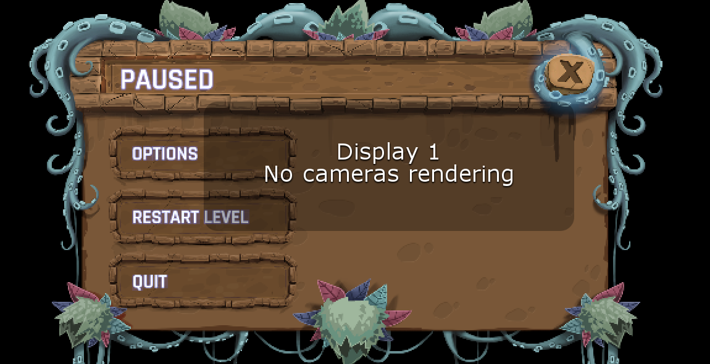
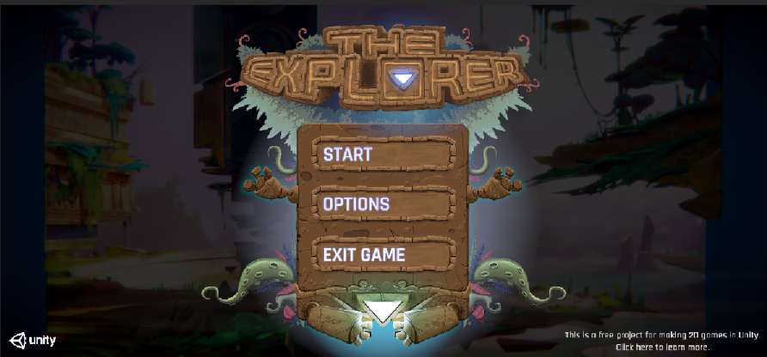
界面设计

